Slide 1



Analisis dan Prediksi Kualitas Udara di Seoul
DATA SCIENCE FINAL PROJECT
YTTA - Mentoring 3
#Greenceleration #MSIB6 #2024

Slide 2




ANGGOTA TIM
Sitanggang Immanuel
Project Manager
Filbert Leonardo
Analyst
Deri Rizky Nugraha
Modeller
Anas Putra Agazy
Visualizer

Slide 3



DAFTAR ISI
Data Understanding
Pembahasan seputar deskripsi dataset.
Modelling
Deployment
Pembahasan seputar pembuatan model prediksi.
Pembahasan seputar hasil analisis dan aplikasi Streamlit.
Business Understanding
Pembahasan seputar latar belakang masalah dan tujuan yang ingin dicapai.
Data Preparation
Pembahasan seputar preprocessing dataset.
Evaluation
Conclusion and Recommendation
Pembahasan seputar kesimpulan dan rekomendasi.
Pembahasan seputar nilai evaluasi kinerja model.

Slide 4

BUSINESS UNDERSTANDING

Slide 5




Business Understanding
Manfaat
Memberitahu masyarakat kapan mereka mungkin terpapar polusi berbahaya dan kapan mereka perlu melindungi diri.
Membantu pemerintah dan lembaga lingkungan untuk bertindak cepat dan efektif dalam mengendalikan polusi.
Membantu mengurangi dampak kesehatan dan ekonomi dari polusi udara.
Tujuan
Tujuan utama
Permasalahan
pengembangan model
Machine Learning ini adalah
Kurangnya data dan
untuk memprediksi tingkat
Latar Belakang
informasi yang akurat
kualitas udara di Korea
tentang kualitas udara di
Selatan menggunakan data
tingkat lokal menjadi
partikel udara (polutan).
Kabut asap tebal menyelimuti Seoul,
tantangan utama dalam
Korea Selatan, menjadi ancaman bagi
memerangi polusi udara. Hal
kesehatan masyarakat. Terpapar polusi
ini membuat sulit untuk
udara dalam jangka panjang dapat
melacak sumber polusi dan
memicu berbagai penyakit
mengembangkan solusi
pernapasan, penyakit jantung, dan
yang efektif.
kanker. Hal ini sangat berbahaya bagi
kelompok rentan seperti anak-anak, lansia, dan mereka dengan kondisi kesehatan tertentu.
4

Slide 6

DATA UNDERSTANDING

Slide 7
Dataset Polusi Udara
FITUR | DESKRIPSI
Measurement date | Tanggal dan waktu saat pengamatan dilakukan
Station code | Kode stasiun tempat pengamatan dilakukan
Address | Alamat tempat pengamatan dilakukan
Latitude | Lintang geografis tempat pengukuran dilakukan
Longitude | Bujur geografis tempat pengukuran dilakukan
SO2 | Gas yang terbentuk dari pembakaran bahan bakar fosil yang mengandung sulfur (ppm)
NO2 | Gas berwarna coklat kemerahan yang terbentuk dari oksidasi nitrogen oksida (ppm)
O3 | Keberadaan ozon di udara (ppm)
CO | Gas tidak berwarna dan tidak berbau hasil pembakaran karbon yang tidak sempurna (ppm)
PM10 | Partikel halus dengan diameter ≤ 10 mikrometer di udara (ug/m3)
PM2.5 | Partikel halus dengan diameter ≤ 2.5 mikrometer di udara (ug/m3)
Pengembangan model prediksi kualitas udara di Seoul diperkuat dengan penggunaan dataset polusi udara yang komprehensif dan terpercaya.
Dataset ini terdiri dari 647.511 baris data, dengan 11 kolom yang berisi informasi penting tentang konsentrasi polutan udara di 25 stasiun pemantauan di Seoul sejak 2017 - 2019.
Data tersebut dikumpulkan setiap jam, memberikan gambaran detail tentang fluktuasi kualitas udara di berbagai wilayah dan waktu sepanjang hari.
Sumber : https://www.kaggle.com/datasets/bappekim/air-pollution-in-seoul

Slide 8
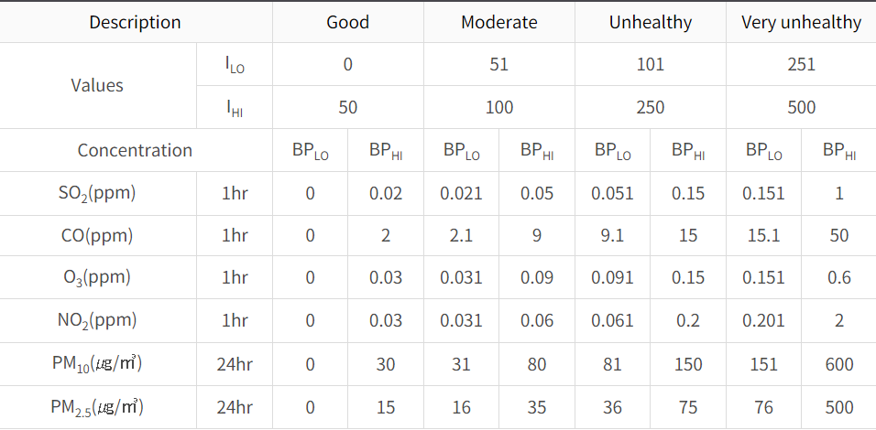
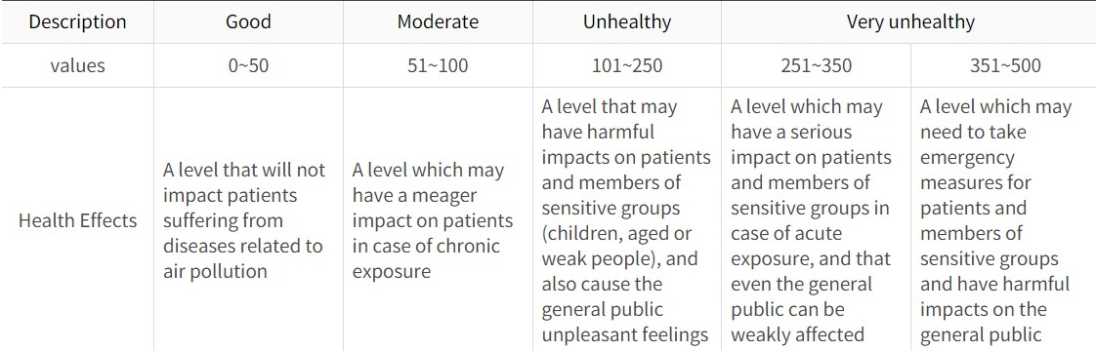
Definisi CAI (Comprehensive Air- quality Index )
CAI yang juga dikenal sebagai Air Quality Index (AQI), adalah alat yang digunakan untuk mengukur dan melaporkan tingkat keparahan polusi udara. AQI menyajikan informasi kualitas udara dalam angka dan warna yang mudah dipahami, membantu masyarakat untuk:
Memahami tingkat risiko kesehatan akibat paparan polusi udara.
Membuat keputusan yang lebih baik terkait aktivitas luar ruangan, seperti berolahraga atau bermain di taman.
Melindungi diri dan orang-orang terkasih dari efek berbahaya polusi udara.
Sumber : https://airkorea.or.kr/eng/khaiInfo?PMENU_NO=166
Kategori Indeks Kualitas Udara (AQI)

Slide 9

DATA PREPARATION

Slide 10
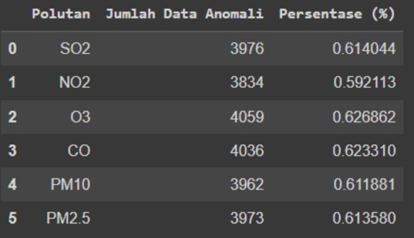
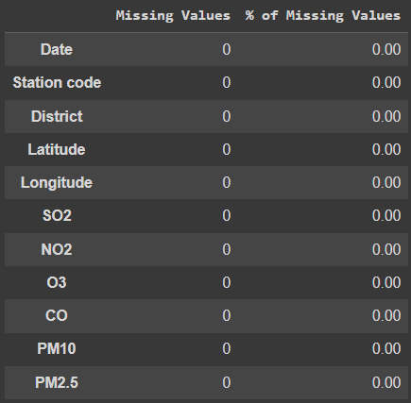
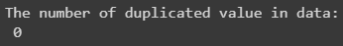
Data Cleansing
Terdapat nilai anomali berupa nilai negatif (>0) pada data, yang kemudian diubah menjadi NAN.
Untuk menangani data hilang tersebut, kami menggunakan metode imputasi dengan nilai median dari masing-masing polutan udara.
Setelah itu dilakukan pengecekan data duplikat dan tidak ditemukan adanya data duplikat.
Data Anomali
Data Duplikat
Data Hilang

Slide 11
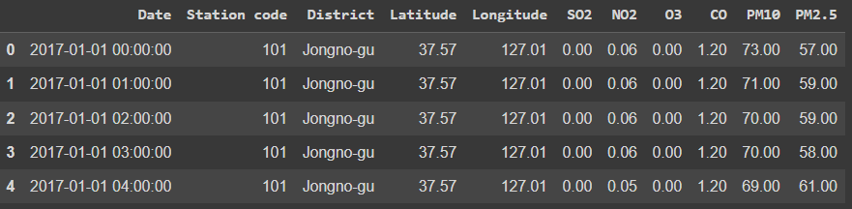
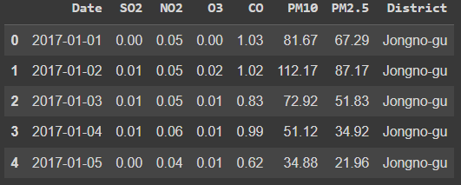
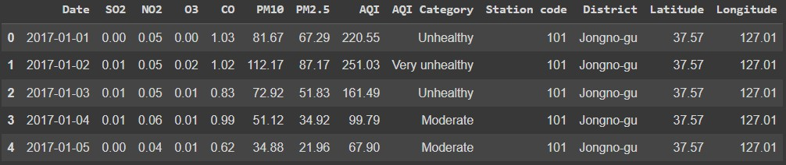
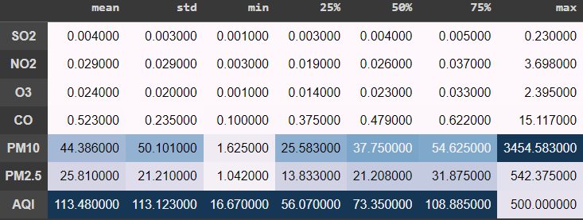
Data Transformation
(1/2)
Konversi Kolom Address ke District
Konversi ini dilakukan untuk memudahkan analisa geografis untuk masing-masing daerah.
Konversi Data Per Jam ke Harian
Konversi ini dilakukan untuk mempersingkat waktu yang dibutuhkan dalam melatih model.
Perhitungan dan Kategorisasi AQI
Telah dilakukan penambahan data berupa data AQI dan Kategori AQI yang dimana Kategori AQI ini akan digunakan sebagai target dalam model machine learning.
Statistik Data Numerikal
Analisis ini menemukan beberapa nilai maksimum yang dianggap sebagai outlier dan perlu ditangani untuk mencegahnya memengaruhi hasil model secara signifikan.

Slide 12
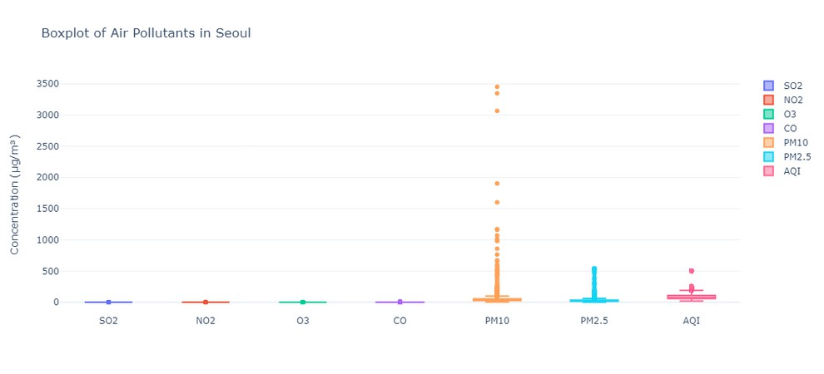
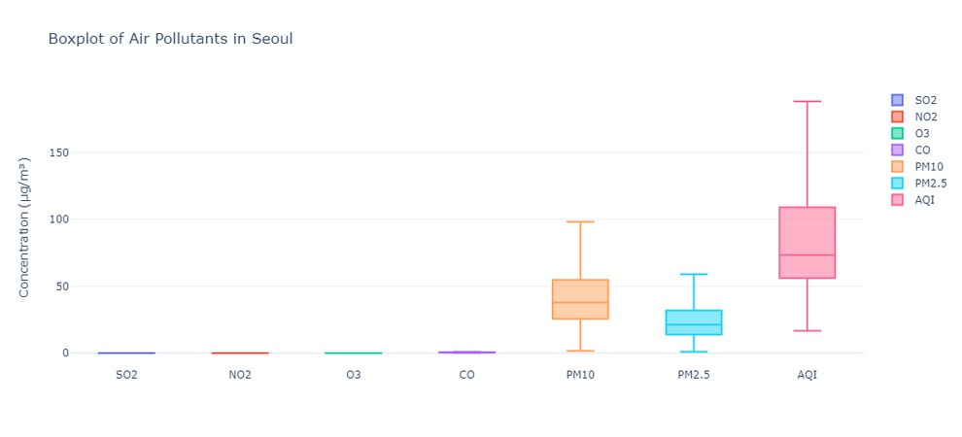
Data Transformation
(2/2)
Data Outlier (Sebelum)
Data Outlier (Setelah)
Analisis data polutan udara menunjukkan adanya nilai-nilai outlier yang signifikan, yang dapat mengganggu interpretasi dan akurasi model. Untuk menangani ini, kami menggunakan metode Interquartile Range (IQR) untuk menyesuaikan data outlier. Dengan pendekatan ini, nilai- nilai yang berada di luar batas atas dan batas bawah IQR disesuaikan ke batas tersebut, sehingga menghasilkan distribusi data yang lebih representatif dan meningkatkan keandalan serta akurasi hasil pemodelan.

Slide 13
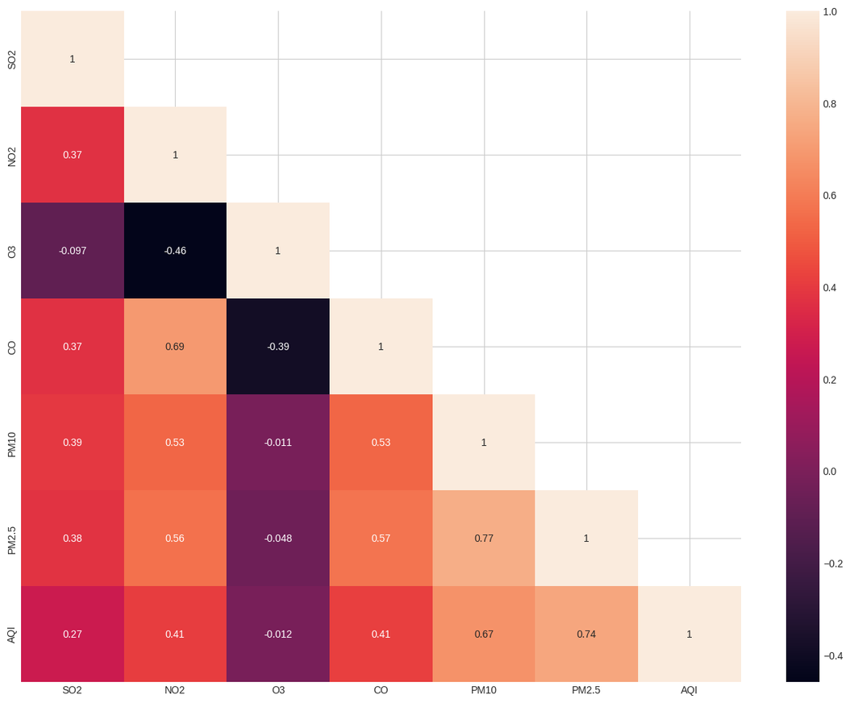
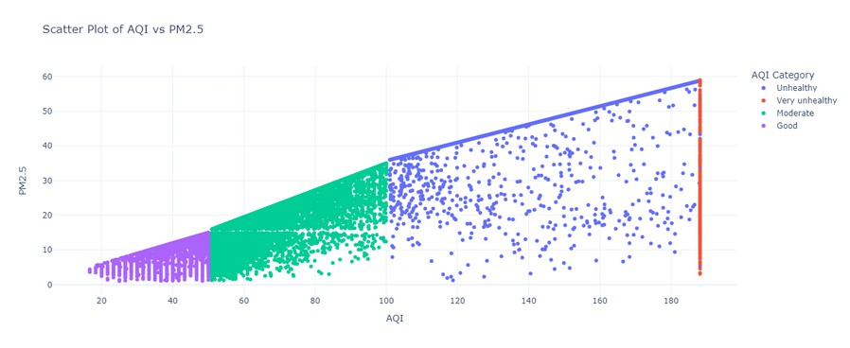
Data Visualization
(1/2)
Hubungan Polusi Udara dan AQI
PM2.5 dan PM10: Memiliki korelasi kuat (0,74 dan 0,67) dengan AQI yang merupakan kontributor utama buruknya kualitas udara. Konsentrasi yang lebih tinggi meningkatkan nilai AQI.
O3: Berbeda dengan parameter lain, memiliki korelasi negatif (-0,012) dengan AQI dan semua parameter polusi udara.
Korelasi PM2.5 dan AQI
Korelasi Matriks antar Variabel

Slide 14
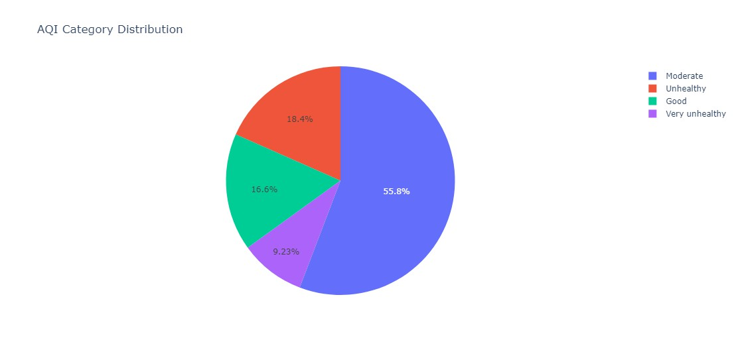
Data Visualization (2/2)
Visualisasi tersebut menunjukkan :
Kategori "Moderate" mendominasi dengan persentase mencapai 55,8%, jauh melebihi persentase kategori lainnya.
Ketidakseimbangan data yang signifikan ini dapat menimbulkan potensi bias dalam pemodelan Machine Learning ketika kategori AQI digunakan sebagai variabel respon/dependen.
Hal ini dapat menghasilkan model yang kurang akurat dalam memprediksi kualitas udara untuk kategori AQI yang kurang terwakili.
Distribusi Kategori AQI

Slide 15

MODELLING

Slide 16
SO2
Gas beracun yang dihasilkan dari pembakaran bahan bakar fosil yang mengandung sulfur.
NO2
Gas polutan yang dihasilkan dari pembakaran kendaraan bermotor dan industri.
AQI
CATEGORY
Skala yang digunakan untuk melaporkan kualitas udara harian, dengan kategori yang menunjukkan tingkat bahaya terhadap kesehatan manusia.
CO
Gas tidak berwarna dan tidak berbau yang dihasilkan dari pembakaran tidak sempurna bahan bakar fosil.
O3
Gas yang terbentuk dari reaksi kimia antara polutan di atmosfer.
PM10
Partikel udara berukuran kurang dari 10 mikrometer yang dapat masuk ke saluran pernapasan atas.
Fitur & Target
PM2.5
Partikel udara berukuran kurang dari 2.5 mikrometer yang dapat masuk ke paru-paru dan aliran darah.

Slide 17
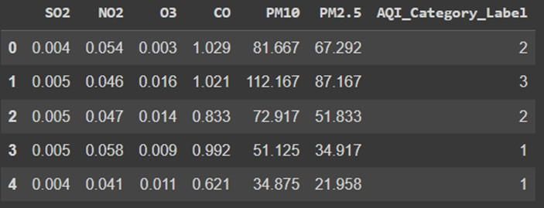
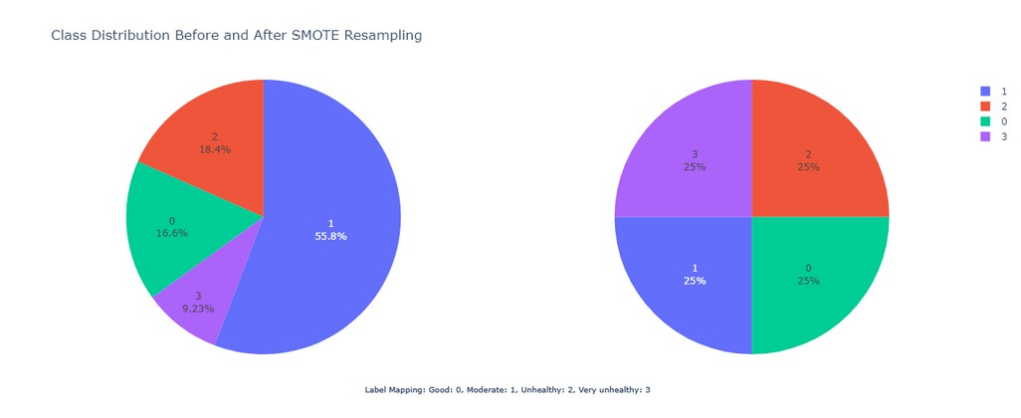
Feature Engineering
Label Encoding
Penyeimbangan Kelas (SMOTE)
Teknik Label Encoding diterapkan untuk mengonversi data kategorik menjadi data numerik karena model machine learning hanya dapat dilatih dengan data numerik.
Teknik SMOTE diterapkan untuk meningkatkan jumlah data pada kategori minoritas, sehingga distribusi data menjadi seimbang dan tidak bias dalam model.

Slide 18
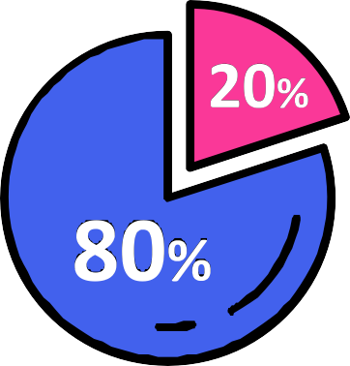





Modelling
DATA TEST
Jumlah data test sebanyak 11.616 data
DATA TRAIN
Jumlah data train sebanyak 46.460 data
LightGBM
CatBoost
XGBoost
Random Forest Classifier
Akurasi mencapai 97,4%
Akurasi mencapai 97,5%
Akurasi mencapai 98,1%
Akurasi mencapai 98,4%

Slide 19

EVALUATION

Slide 20
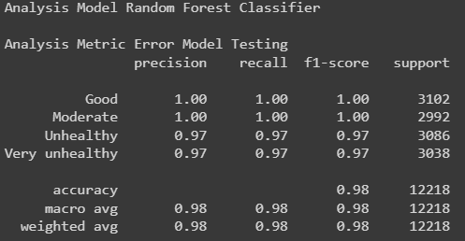
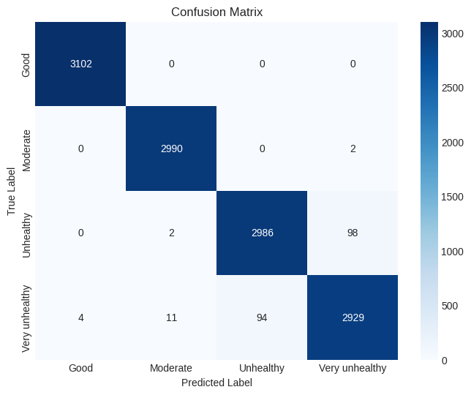
Model Evaluation
Nilai Evaluasi Metriks
Hasil Pemodelan Kualitas Udara Seoul Model Terbaik: Random Forest Classifier Performa:
Akurasi: 98%
Recall: 98%
Precision: 98%
F1 Score: 98%
Confusion Matrix

Slide 21
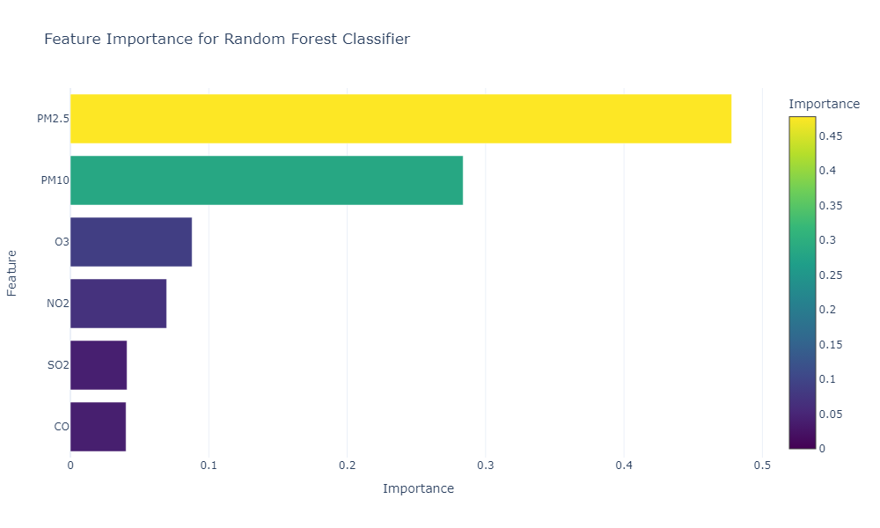
Feature Importance
Analisis Feature Importance:
PM2.5: Memiliki pengaruh paling signifikan (>0,4), menunjukkan bahwa polutan ini merupakan faktor utama dalam menentukan kategori AQI.
CO dan SO2: Memiliki pengaruh paling rendah (<0,1), menunjukkan bahwa polutan ini memiliki pengaruh yang lebih kecil.

Slide 22

DEPLOYMENT

Slide 23
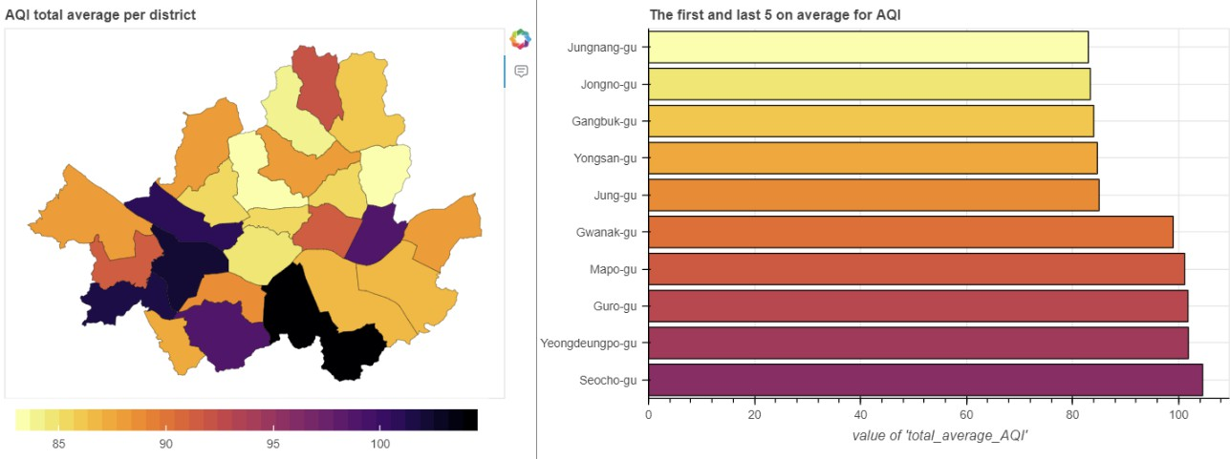
Hasil Analisa Kualitas AQI
(1/2)
Peta Daerah dengan Tingkat Kualitas Udara Terbaik dan Terburuk
Kualitas Udara di Lima Daerah Memprihatinkan
Seocho-gu, Yeongdeungpo-gu, Guro-gu, Mapo-gu, dan Gwanak-gu memiliki tingkat polusi parah dengan konsentrasi AQI tinggi (daerah berwarna gelap pada peta). Kualitas udara di daerah-daerah ini membahayakan kesehatan masyarakat.
Lima Daerah dengan Kualitas Udara Baik
Jungnang-gu, Jongno-gu, Gangbuk-gu, Yongsan-gu, dan Jung-gu memiliki AQI terendah (daerah berwarna terang pada peta).
Kualitas udara di daerah-daerah ini lebih sehat dan aman untuk beraktivitas.

Slide 24
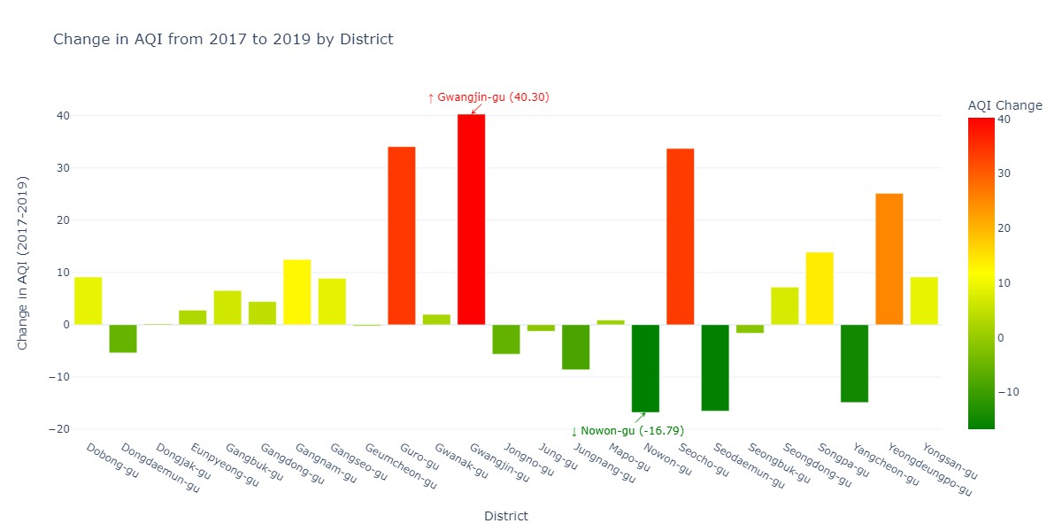
Hasil Analisa Kualitas AQI
(2/2)
Nowon-gu Mengalami Peningkatan Kualitas Udara Distrik Nowon-gu memiliki rata-rata AQI terendah pada tahun 2018 dengan nilai 93,53.
Nowon-gu mengalami penurunan AQI terbesar dari 2017 hingga 2019, dengan penurunan sebesar -16.79 poin AQI.
Hal ini menunjukkan upaya untuk meningkatkan kualitas udara di Nowon-gu membuahkan hasil.
Gwangjin-gu Mengalami Penurunan Kualitas Udara Distrik Gwangjin-gu mengalami peningkatan AQI terbesar dari 2017 hingga 2019, dengan peningkatan sebesar 40.30 poin AQI.
Hal ini menunjukkan kualitas udara di Gwangjin- gu memburuk dan perlu mendapat perhatian serius.
Tren Perubahan AQI

Slide 25
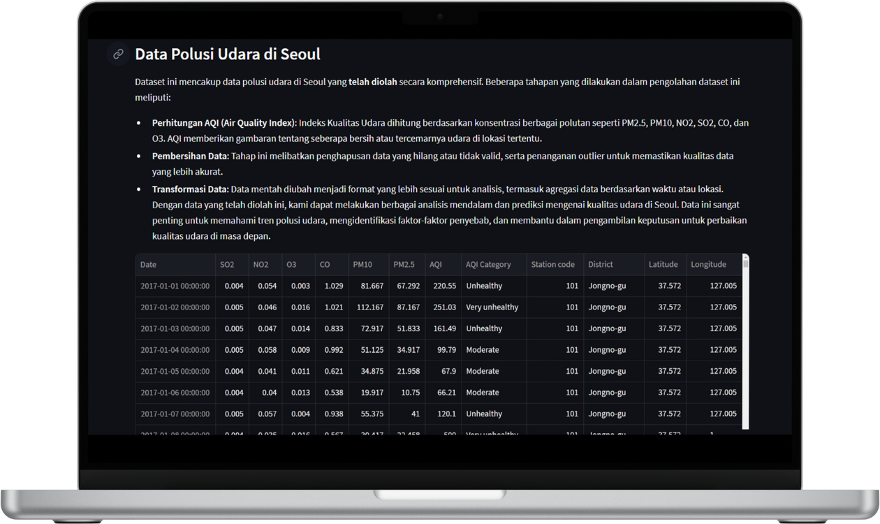
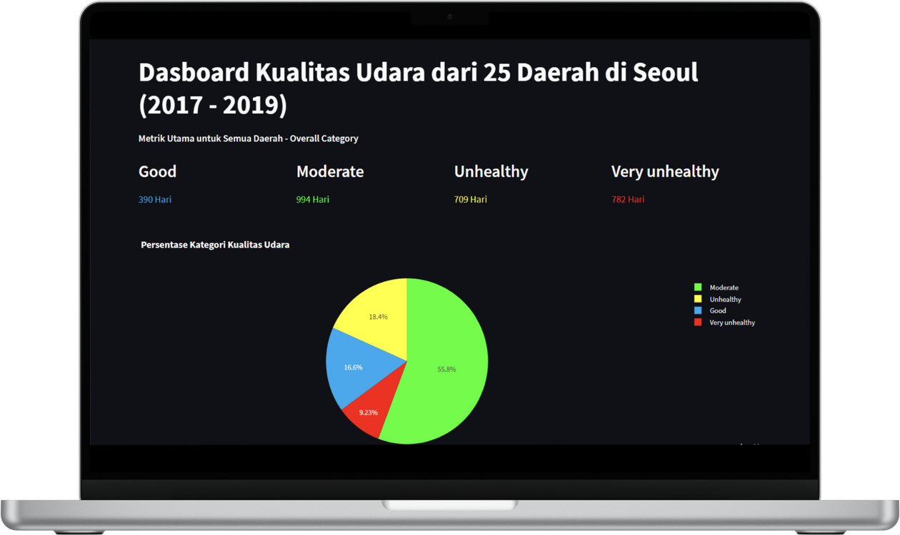
Dashboard Streamlit
(1/2)
Menu EDA
Menu Home

Slide 26
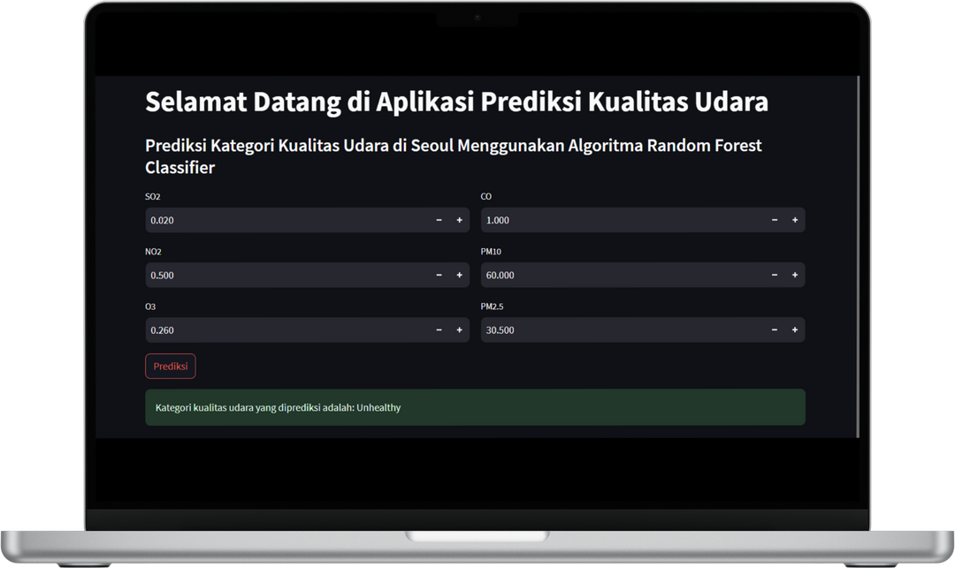
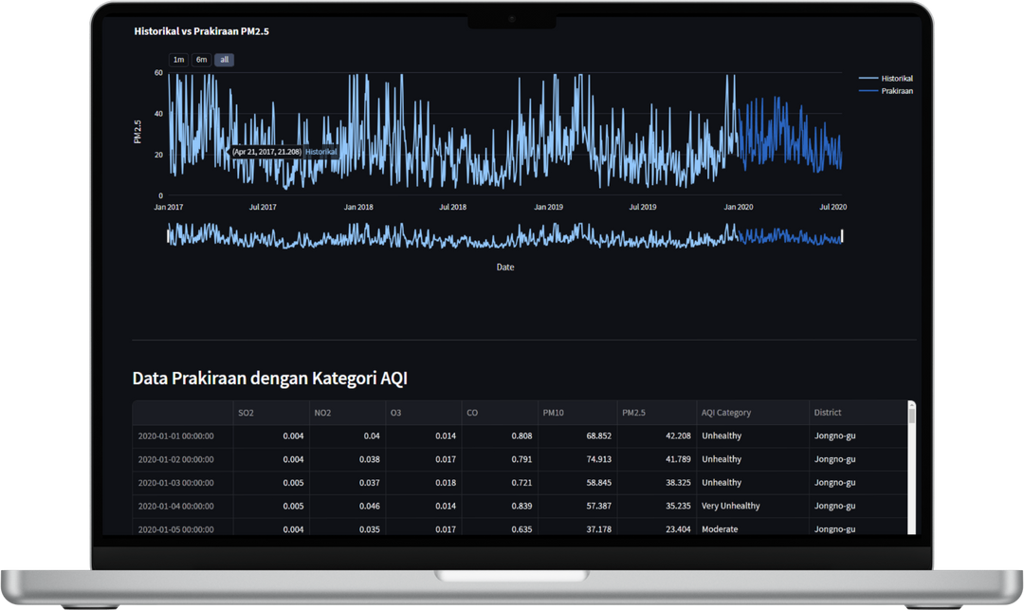
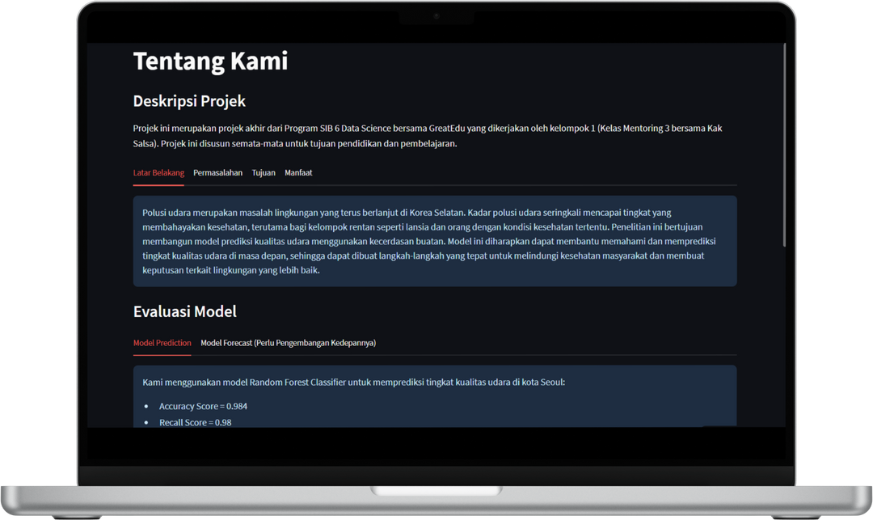
Dashboard Streamlit
(2/2)
Menu About
Menu Prediction
Menu Forecast
(Perlu Pengembangan Lanjutan)

Slide 27

CONCLUSION AND RECOMMENDATION

Slide 28

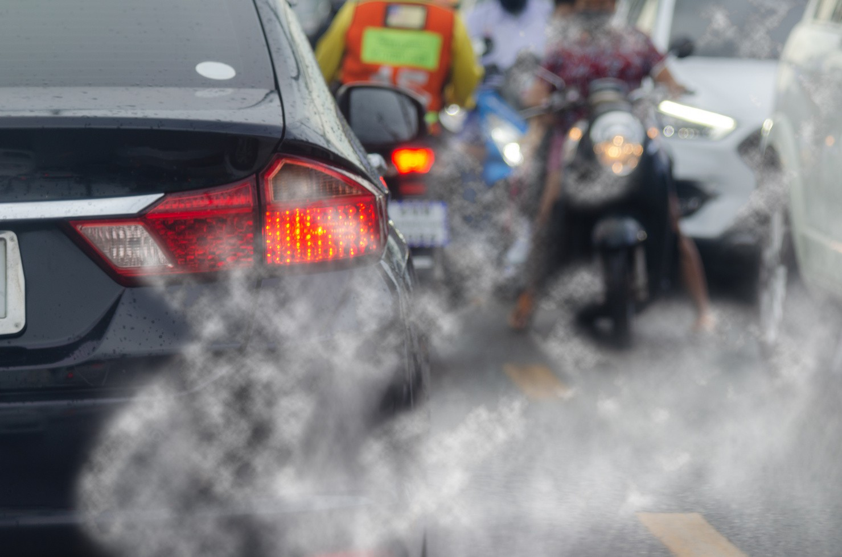
Conclusion
Dengan menggunakan data polusi udara dan model machine learning telah didapatkan hasil prediksi kualitas udara dengan akurasi 98%. Dengan demikian kita telah dapat memprediksi kualitas udara dengan data terbaru dengan hasil yang akurat.
Faktor terpenting dalam penentuan kualitas udara adalah PM2.5 karena dapat menyebabkan dampak serius pada kesehatan pernapasan dan kardiovaskular.
Berdasarkan analisa geografis, daerah yang rentan memiliki polusi udara tinggi adalah daerah yang berada di sekitar kawasan industri, lalu-lintas padat dan aktivitas manusia lainnya.

Slide 29
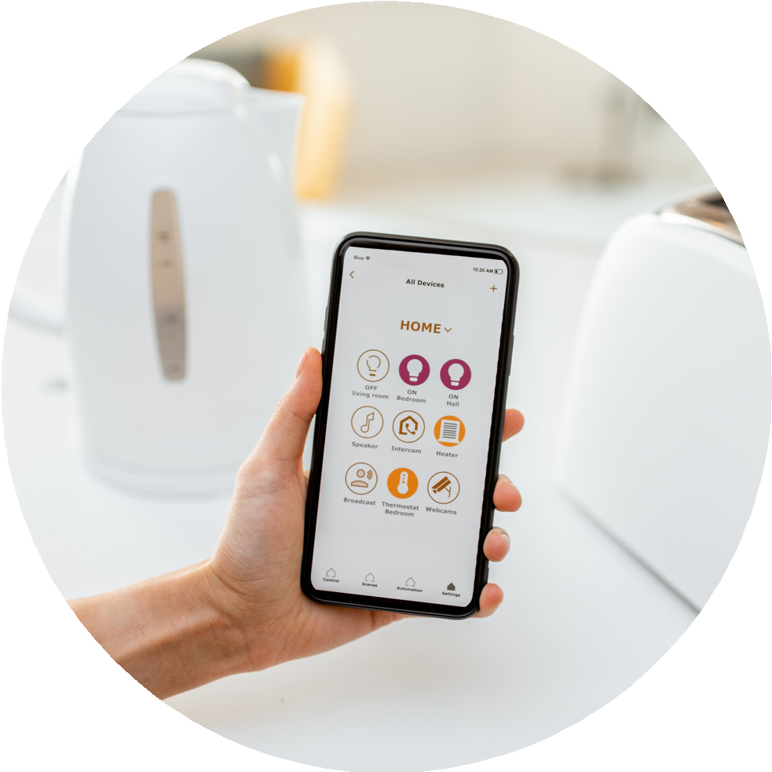

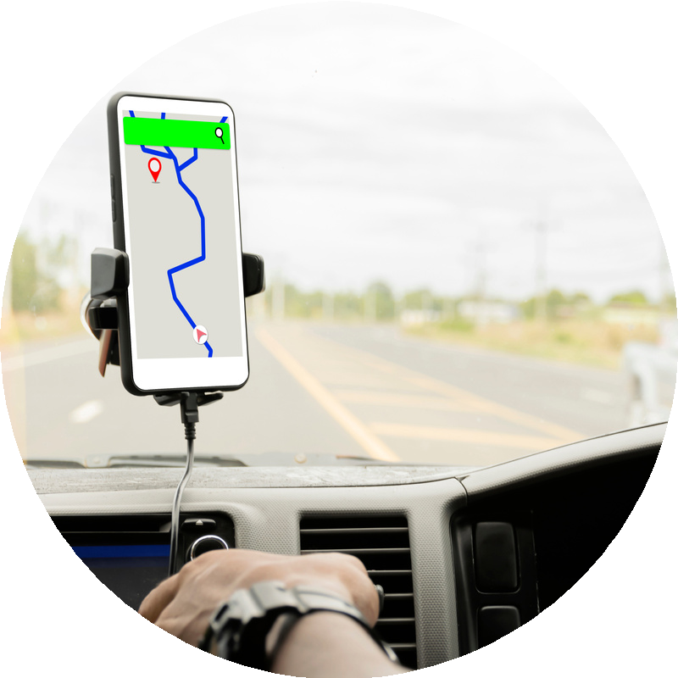
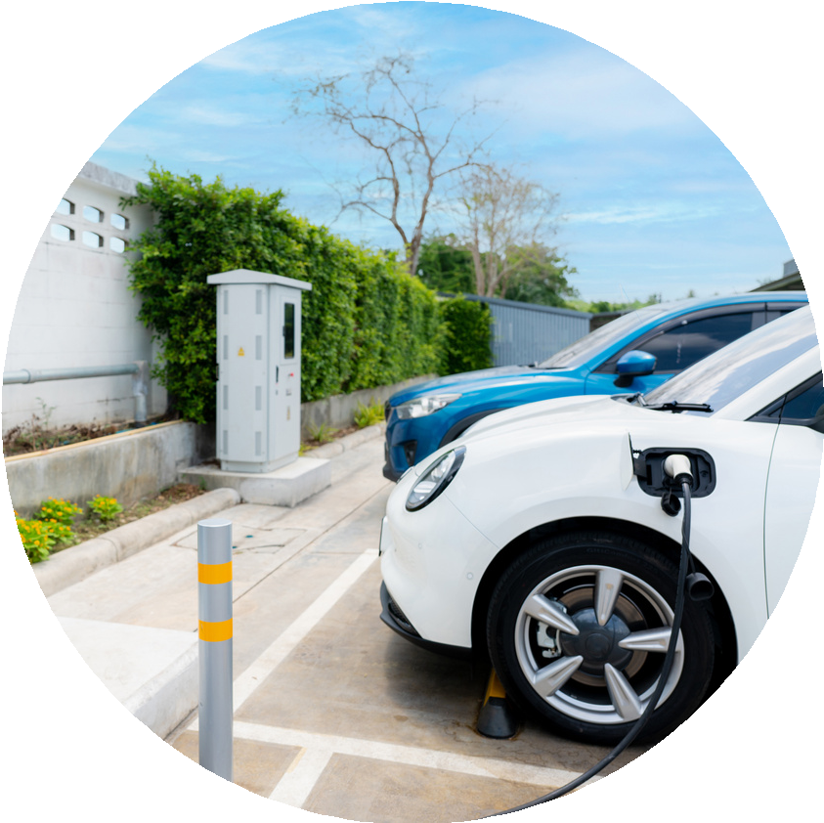

Recommendation
Pengembangan Aplikasi Mobile
Integrasi dengan Sistem Kesehatan
Integrasi dengan Sistem Navigasi
Promosi Transportasi Ramah Lingkungan
Pengembangan Infrastruktur Hijau

Slide 30






REFERENSI
Google Colab :
Streamlit :
Github :
https://colab.research.google.com/drive/1mQHPx1Z- horXgvc6vfRgpT9Vpxm8lAu_?usp=sharing
https://greatedu-final-project---air-quality-seoul-analysis-dan- predic.streamlit.app/
https://github.com/filbertleo88/GreatEdu-Final-Project---Air- Quality-Seoul-Analysis-dan-Prediction

Slide 31

Air pollution is terrible for our children.
Every single scientist, every single doctor will tell you the same thing: Air pollution damages our children’s brains, their hearts, and their lungs.
Julianne Moore

Slide 32
TERIMA KASIH
ADA PERTANYAAN?

